Slide 1
Индивидуализация РАБОТЫ с детЬМИ дошкольного возраста

Slide 2
Индивидуализация – это
развитие особенностей, выделяющих личность из окружающей ее массы.

Slide 3
В общих положениях ФГОС ДО в пункте 1.4.
раскрыты основные принципы, направленные на развитие индивидуализации дошкольного образования:
-построение образовательной деятельности на основе индивидуальных особенностей каждого ребенка, при котором сам ребенок становится активным в выборе содержания своего образования, становится субъектом образования (далее - индивидуализация дошкольного образования)
-поддержка инициативы детей в различных видах деятельности
-возрастная адекватность дошкольного образования (соответствие условий, требований, методов возрасту и особенностям развития) .

Slide 4
Цель педагога:
создание условий индивидуализации образовательных отношений, обеспечивающих возможность социального самоопределения ребенка, самостоятельности и инициативности.

Slide 5
Задачи педагога:
-формировать у детей адекватные представления о взаимосвязях в системе «человек-окружающий мир» и в самом окружающем мире, базирующихся на общечеловеческих принципах;
-индивидуализация образования каждого ребенка;
-формировать у ребенка ценностное отношение к окружающему миру, определяющему характер целей взаимодействия с ним, мотивов, готовности выбирать те или иные стратегии поведения с точки зрения нравственной целесообразности и его пониманий, принятий;
-формировать систему умений и навыков (технологий) и стратегий ценностного взаимодействия с миром;
-стимулировать творческое проявление себя миру и познание мира через креативные способы освоения окружающей действительности в специфических видах детской деятельности;

Slide 6
-создать условия для развития самостоятельности в планировании и реализации своих замыслов ребенком;
-своевременно выявлять, поддерживать и развивать детские способности, детские интересы;
-формирование и развитие у дошкольников качеств личности, обеспечивающих возможность социального самоопределения ребенка, самостоятельности и инициативности
-создать условия для развития самостоятельности в планировании, реализации замыслов;
-разработать систему ППС индивидуального сопровождения ребенка;
-развивать активность дошкольника в различных видах детской деятельности условий социализации и индивидуализации детей.

Slide 7
Условия для осуществления индивидуализации:
1) обеспечение эмоционального благополучия через: непосредственное общение с каждым ребенком; уважительное отношение к каждому ребенку, к его чувствам и потребностям;
2) поддержку индивидуальности и инициативы детей через: создание условий для свободного выбора ребенком деятельности, участников совместной деятельности; создание условий для принятия ребенком решений, выражения своих чувств и мыслей; недирективную помощь детям, поддержку детской инициативы и самостоятельности в разных видах деятельности (игровой, исследовательской, проектной, познавательной и т. д.);
3) установление правил взаимодействия в разных ситуациях: создание условий для позитивных, доброжелательных отношений между детьми, в том числе принадлежащими к разным национально-культурным, религиозным общностям и социальным слоям, а также имеющими различные (в том числе ограниченные) возможности здоровья; развитие коммуникативных способностей детей, позволяющих разрешать конфликтные ситуации со сверстниками; развитие умения детей работать в группе сверстников;

Slide 8
4) построение вариативного развивающего образования, ориентированного на уровень развития, проявляющийся у ребенка в совместной деятельности со взрослым и более опытными сверстниками, но не актуализирующийся в его индивидуальной деятельности (далее - зона ближайшего развития каждого ребенка, через: создание условий для овладения культурными средствами деятельности; организацию видов деятельности, способствующих развитию мышления, речи, общения, воображения и детского творчества, личностного, физического и художественно-эстетического развития детей; поддержку спонтанной игры детей, ее обогащение, обеспечение игрового времени и пространства; оценку индивидуального развития детей;
5) взаимодействие с родителями (законными представителями) по вопросам образования ребенка, непосредственного вовлечения их в образовательную деятельность, в том числе посредством создания образовательных проектов совместно с семьей на основе выявления потребностей и поддержки образовательных инициатив семьи.
Итого: Воспитателю необходимо расширять у детей необходимые знания, актуализировать их личный опыт, создавать положительный эмоциональный настрой, побуждать к целесообразной полезной занятости.

Slide 9
Механизмы организация воспитателем индивидуализации детей:
1. Механизмы (обязательные требования) :
-диагностика способностей и склонностей ребенка;
-составление траектории успешности ребенка через создание ситуации выбора и ситуации успешности:
• целенаправленное использование метода проб и ошибок;
• расширение спектра материалов, способов деятельности;
• учет принципов развития ребенка как субъекта собственной деятельности (приемы планирования) ;
-алгоритмы последовательности действий:
• создание педагогических условий для развития волевых качеств – стремления довести дело до конца ребенком;
• определение технологии помощи и поддержки сопровождения развития ребенка:
• а) методы; б) средства; в) свободные и регламентированные формы взаимодействия (общение и деятельность) .

Slide 10
2. Специально организованные занятия в кружках,
3. Специальные образовательные ситуации.
4. Свободная деятельность детей творческого и продуктивного характера,
5. Совместная познавательная деятельность субъектов в системе «взрослый-педагог-ребенок» и соответствующих ей подсистемах «педагог-ребенок (дети) », «педагог-ребенок-родитель», «ребенок-ребенок (дети) ».

Slide 11
Результаты индивидуализации ребенка:
1. Диагностика траектории успешности
2. Детское портфолио
3. Детские проекты
4. Родительско – детские проекты
5. Презентация продуктов детской деятельности

Slide 12
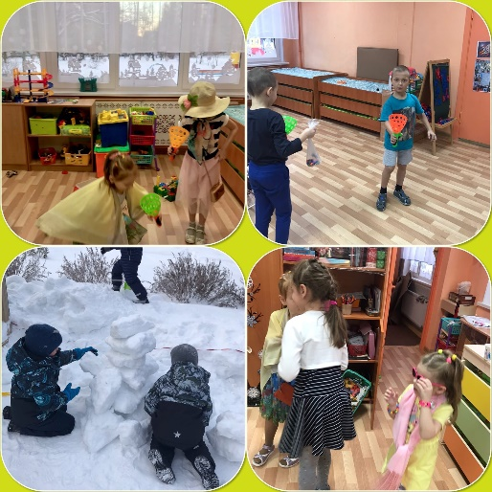
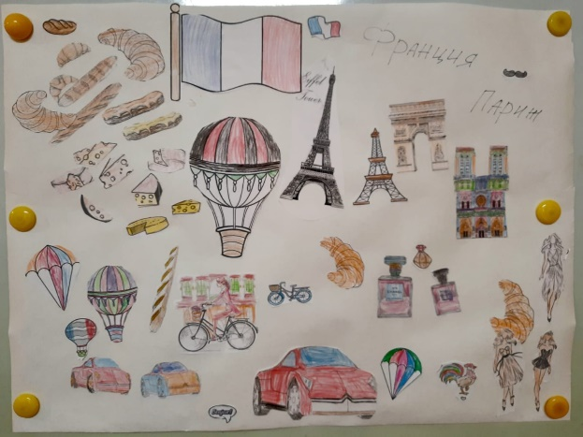
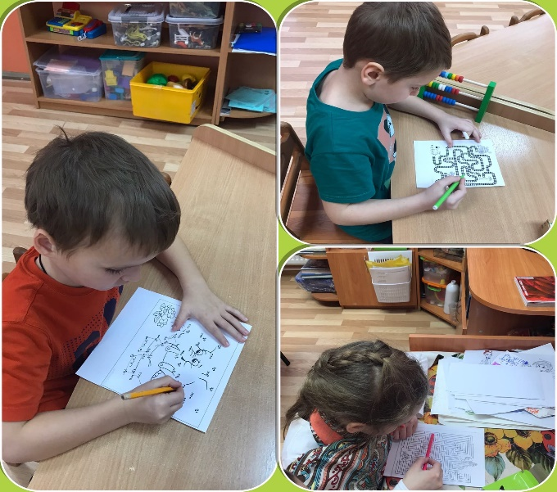
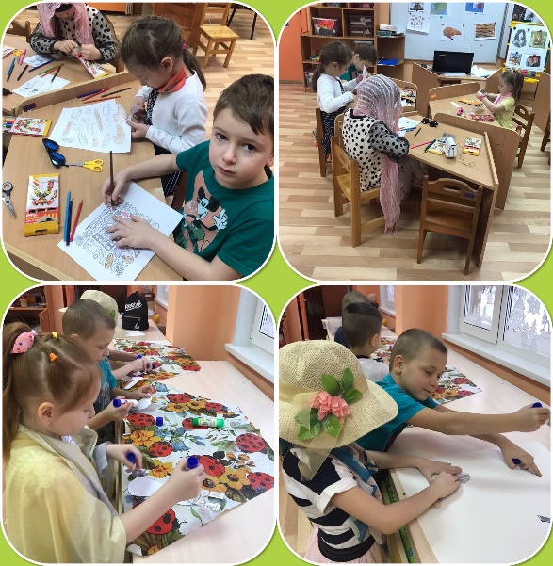
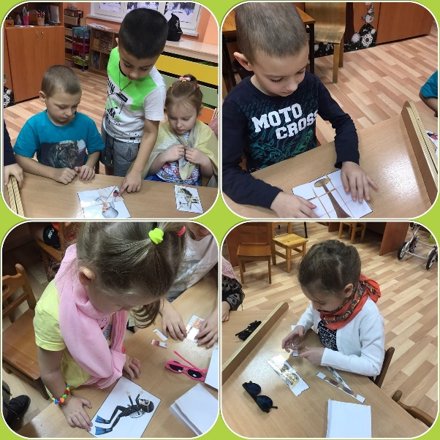
Примерный сценарий дня детских инициатив
Недавно проходил день по интересам детей.
Дети знакомились со страной Францией и городом Парижем.
Ребята
слушали французскую речь, исполнение песен на французском языке,
познакомились с памятниками архитектуры и замками Парижа.
Узнали гастрономические предпочтения французов
обсудили, какие французские слова вошли в русский язык;
какие изобретения подарили французы миру.
Поиграли в игру бильбоке,
сделали коллаж «Символы Франции»,
на прогулке попытались сделать Эйфелеву башню и
продолжили знакомство со сказками Шарля Перро.
В гости к нам « заходили модные француженки»

Slide 13
Задание 1.Диагностика и поддержка индивидуальной траектории развития
Задание:
1. Дать социальную характеристику героям
ФИО,
семейное прозвище,
возраст,
состав семьи,
социально-бытовые условия жизни,
особенности характера,
ведущая черта в характере,
инициативность,
активность,
самооценка ребенка( заниженная, адекватная, завышенная),
рекомендации для специалистов,
дополнительные сведения о герое)
2. Составить индивидуальный образовательный маршрут для героев

Slide 14
Команда 1 Буратино
Команда 2 Мальвина
Команда 3 Пьеро
Команда 4 Артемон

Slide 15
Задание 2.
Разработка под конкретных детей (из предыдущего задания)РППС

Slide 16
Задание 3.
Написать одну инициативу на листочке по своему выбору
Спросить детей в группе, о чем они бы хотели поговорить, что их интересует
Сравнить свои представления о детских интересах и те предложения, которые предлагали дети
Сделать выводы

Slide 17
Задание 4. Разработка дня детских инициатив
В ОД
В совместной деятельности
В свободной деятельности
На прогулке

